Slide 1
정보 전달 | ●
의사 결정
업무 전달
협조 요청
기초 로드맵 : 마이크로 프로세서
보고일
2021. 09. 10
솔루션1팀
변승현

Slide 2
목차
1. 마이크로프로세서의 구조와 기능
2. MPU 내부구조
3. 마이크로프로세서 외부 신호
4. 메모리
5. 마이크로프로세서 메모리 및 입출력장치 인터페이스
6. 마이크로프로세서 명령어 수행과 주소지정 방식
7. Z-80 마이크로프로세서 명령어 세트
8. 가로채기
9. 주변장치

Slide 3
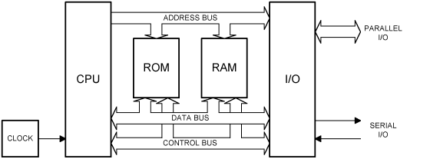
마이크로프로세서의 구조와 기능
- 마이크로프로세서
: 초소형 연산 처리 장치
: 기계어 코드를 실행하기 위해 실행과정을 단계별로 나누어 처리를 위한 마이크로 코드를 작성하고, 이 마이크로 코드에 의해 단계적으로 처리하는 논리회로
: 내장메모리가 있다는 점에서 순차 논리의 예이다. 마이크로프로세서는 2진수로 대표되는 숫자와 기호를 바탕으로 작동
- 마이크로프로세서의 분류
: 범용 마이크로프로세서
CPU의 기능 대부분을 하나의 반도체 칩에 집적한 것
인텔의 펜티엄 프로세서가 대표적인 범용 마이크로 프로세서
외부에 롬, 램 및 주변장치를 장착하기 위한 부가회로가 필요
주변장치를 효율적으로 관리하기 위해 운영체제 (operating system, OS)가 필요

Slide 4
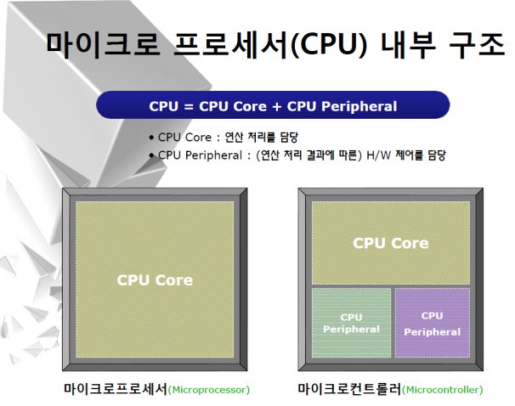
마이크로프로세서의 구조와 기능
구분 | 마이크로프로세서(Microprocessor) | 마이크로컨트롤러(Microcontroller)
특 징 | CPU를 단일 IC 칩으로 만든 반도체 MPU (Micro-Processor Unit) 혼자서는 불완전하다! (* 주변 하드웨어들이 필요) 범용적인 목적의 컴퓨터(PC)에 많이 사용 | CPU + 메모리 + 주변 하드웨어제어 회로 MCU (Micro-Controller Unit) Single-Chip Microcomputer (* 1개의 칩으로 컴퓨터 구현이 가능) 특별한 목적의 기기 제어용으로 많이 사용

Slide 5
MPU 내부구조
- 마이크로프로세서 구조
: ALU(Arithmetic Logic Unit), 레지스터, 제어장치(Control Unit, CU) 등으로 구성
: 레지스터(Register) 는 CPU 안에 있는 작은 임시기억장소로 메모리 중에서 가장 속도가 빠름
- Z80 MPU의 범용 레지스터
: 미국 자일로그 사에서 개발한 마이크로프로세서
: 1976년에 발표되어 1980년대 중순까지 개인용 컴퓨터의 CPU 등 다양한 용도로 사용
: CP/M은 인텔 8080 프로세서를 위해 만들어졌으나 실제 이용은 Z80으로 많이 사용
- 연산장치
: 가산기(Adder)
덧셈 연산을 수행하는 논리 회로이며 디지털 회로, 조합 회로의
: 보수기(Complementor)
컴퓨터에서 뺄셈 연산을 하는데 사용
: 누산기(Accumulator)
중간 산술 논리 장치 결과가 저장되는 레지스터
: 데이터 레지스터(Data Register)
정수 값을 저장할 수 있는 레지스터
: 상태 레지스터(Status Register)
플래그 레지스터는 마이크로프로세서에서 다양한 산술 연산 결과의 상태를 알려주는 플래그 비트들이 모인 레지스터
조건문 실행 분기에 사용
: 인덱스 레지스터(Index Register)
프로그램 실행 중에 피연산자 주소를 수정하는 데 사용되는 프로세서 레지스터
- 제어장치
: 프로그램카운터(Program Counter)
마이크로프로세서(중앙 처리 장치) 내부에 있는 레지스터 중의 하나로서, 다음에 실행될 명령어의 주소를 가지고 있어 실행할 기계어 코드의 위치를 지정
명령어 포인터
: 명령 레지스터(Instruction Register)
명령 계수기가 지정하는 번지에 기억되어 있는 명령어를 호출해서 해독하기 위해 명령어를 잠시 보관해 두는 특수 목적 레지스터
: 명령 해독기 (Decoder)
명령 판독 및 부호기 전송
: 부호기 (Encoder)
전송되어진 명령을 실행하기 위해서 각 장치에서 사용 될 수 있도록 변환을 하여 전송
: 메모리 주소 레지스터 (MAR)
기억 장소의 번지를 기억
: 메모리 버퍼 레지스터 (MBR)
기억장치 내에 자주 출입하는 정보가 보관되어 있는 레지스터

Slide 6
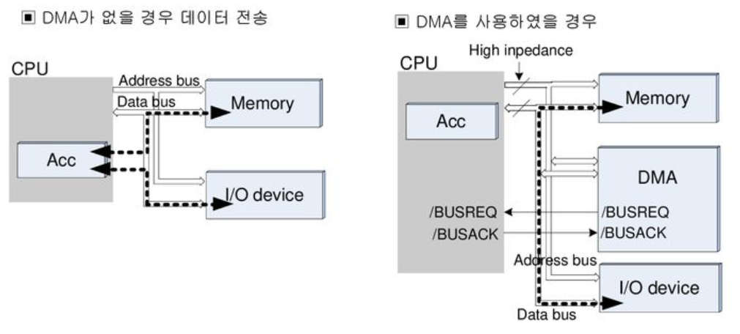
마이크로프로세서 외부 신호
- 주소 버스(Address Bus)
: 8bit microprocessor의 Address Bus는 16bit로서 메모리를 0000H번지 부터 FFFFH번지까지 총 65536번지 지정 가능
: Address Bus는 단방향성 버스
: CPU에서 외부로만 전송
- 데이터 버스(Data Bus)
: 8bit microprocessor의 Data Bus는 8bit
: Data Bus는 Bidierction Bus
: Data Bus는 메모리와 주변 장치들과 양 방향으로 주고 받는 버스
- 시스템 제어 신호(System Control)
: CPU와 메모리, 주변 장치들의 입출력 제어
: /M1, /MREQ, /IORQ, /RD, /WR, /RFSH 신호
- CPU Control Signal
: Z80 CPU Power RESET 혹은 REST Key에 의한 RESET Signal 입력
program counter // Reset(0000H)
instruction register // Reset(00H)
flag register // Cleared(00H)
machine cycle flip-flop // Reset
- System Bus Control
: DMA와 주변 장치간 고속 데이터 전송을 위한 방법
: CPU 거치지 않고 직접 전송하는 기능
: CPU 버스 선들 == High Impedance

Slide 7
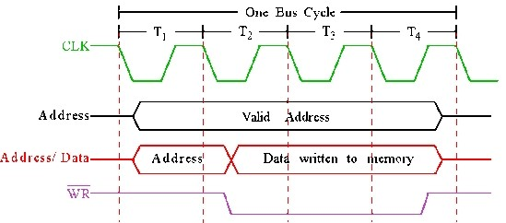
메모리
- 메모리
: ROM(Read Only Memory, 읽기 전용 메모리)
본래는 영구적인 2진 정보를 저정하는 장치
전원을 꼈다 켜더라도 정보는 보존됨 (비휘발성 메모리)
: RAM(Random Access Memory, 임의 접근 메모리)
메모리 상에 쓰고(memory write) 읽는(memory read)연산을 모두 할 수 있다.
전원이 꺼지면 정보는 지워짐(휘발성 메모리)
어느 위치에라도 정보를 저장하거나 읽을 수 있으며, 그 속도는 위치와 상관없이 같음
- 메모리 읽기 쓰기 사이클
: 쓰기 사이클
원하는 워드의 2진 address를 address line에 가함
메모리에 저장되어야 할 데이터 비트들을 데이터 입력선에 가함
쓰기 입력을 활성화(write enable 인가)
: 읽기 사이클
원하는 워드의 2진 address를 address line에 가함
읽기 입력을 활성화(read enable 인가)
읽기 동작은 워드의 내용을 불러오기만 할 뿐
저장된 내용엔 영향을 미치지 않음
- 메모리 워드
: 2진 정보는 비트의 묶음단위로 저장되는데, 각 묶음을 워드
: 8 bit = 1 byte이고, 8 bit의 워드는 1 byte, 16 bit의 워드는 2 byte
​: 워드는 8 bit의 배수가 되는 길이를 워드로 사용
: address는 접근 가능한 여러개의 워드 중 하나의 특정 워드를 지정하는 역할

Slide 8
마이크로프로세서 메모리 및 입출력장치 인터페이스
- 메모리 인터페이스
: 메인 시스템 메모리로써 중요한 위치를 차지
: 여러 가지 데이터 라인을 통해 메모리 컨트롤러와 각 DRAM 칩 사이의 데이터를 전송
: 이들 데이터 스트림에는 반드시 스트로브 신호가 수반
: 읽기 동작에서는 DRAM에서 메모리 컨트롤러로 데이터가 흐르기 때문에 기본적으로 양방향 인터페이스
- 8비트 마이크로프로세서 메모리 인터페이스
: ROM, RAM 영역 설계
메모리 영역 분석, 메모리 디바이스 결정, 메모리 맵 구성, 어드레스 표 구성, 회로설계
: Decorder 이용 영역 설계
메모리 맵으로 ROM 설계 가능
: 8085 microprocessor
인텔 계열 CPU 하위 주소 버스는 데이터 버스와 동일한 버스 사용 설계 됨
외부 주소와 데이터베이스 분리 회로 필요
address 신호 출력 ALE에 의해 address 래치
- 16비트 마이크로프로세서 인텔8086 메모리 인터페이스
: 외부 데이터 메모리
: 최대 64K 바이트까지 사용, MOVX로만
: Access 가능
: 프로그램 카운터
: 독립된 16비트 레지스터, 프로그램의 수행 제어
- 입출력 장치 인터페이스
: 입력장치 인터페이스: 입력장치에서 입력된 디지털 형태의 데이터와 컴퓨터 시스템 내에 있는 중앙처리장치나 주기억장치 내에서 다루는 형태의 데이터의 차이점을 해결하는 장치
: 출력장치 인터페이스: 중앙처리장치나 주기억장치 내에서 다루는 데이터와 출력장치가 출력하기 위하여 다루는 데이터의 차이점을 해결하는 장치

Slide 9
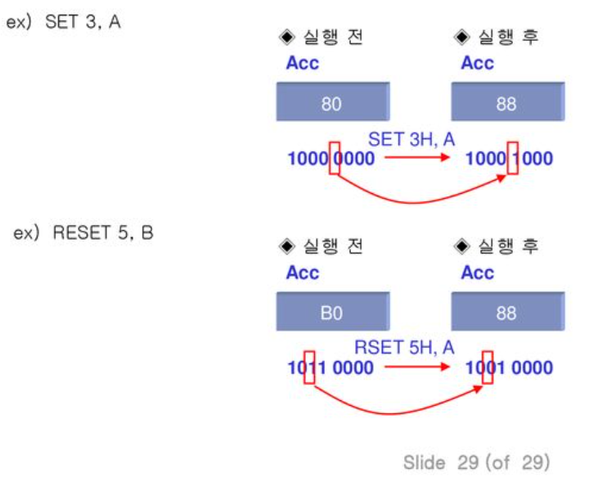
마이크로프로세서 명령어 수행과 주소지정 방식
- 마이크로프로세서의 명령어 수행
: 명령어 수행
명령어 사이클은 메모리에 저장된 프로그램을 읽고 명령어 실행 주기
명령어 = OP code(명렁어 코드) + Operand(실행자)
- 주소 지정방식
: 레지스터에서 메모리와 서로간 데이터 전송 방법 addressing mode
: 즉시 주소 지정
숫자를 레지스터에 전송
: 직접 주소 지정
실행자 메모리 번지 내용 직접 레지스터에 전송
: 레지스터 주소 지정
레지스터 내용 레지스터로 전송
: 간접 주소 지정
16비트 레지스터 번지 메모리 내용 레지스터로 전송
: 함축 주소 지정
자신의 레지스터 자체적 데이터 조작
: 비트 주소 지정
레지스터 값에서 임의 비트 1로 세트, 0로 세트

Slide 10
Z-80 마이크로프로세서 명령어 세트
- 명령어 개요
: 자일로그(Zilog)에서 제작한 8비트 CPU
: 1980년 대에 만든 8비트 기기들 중 가장 인기 좋은 CPU
: 인텔 8080 기반에 고유 명령어 세트를 추가
- Z80 명령어 그룹
: Z80은 사용 가능한 256 개 코드 중 252 개를 단일 바이트 opcode ( "루트 명령어")로 사용
: 새로운 블록 전송 명령어는 메모리에서 메모리로 또는 메모리와 I / O 주변 포트간에 최대 64KB까지 이동
: 8 비트 산술 및 논리 연산
: 16 비트 산술
: 8 비트로드
: 16 비트로드 비트 설정, 재설정 및 테스트
: 전화, 반환 및 다시 시작
: 교환, 블록 전송 및 검색
: 범용 산술 및 CPU 제어
: 입력과 출력 도약 회전 및 이동

Slide 11
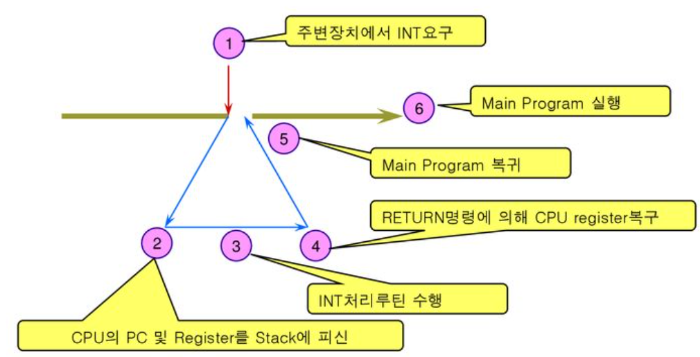
가로채기
- 가로채기 개요
: 우선 순위 높은 프로그램 먼저 수행
: CPU 기능 향상 목적
- 개로채기의 종류
: Internal Interrupt
CPU 내부적 발생 가로채기
: External Interrupt
CPU 외부적 발생 가로채기
: Software Interrupt
소프트웨어 명령 가로채기
- 데이지 체인 가로채기
: CPU로부터 발생되는 INTA 선을 I/O 제어기들에 직렬로 접속하는 방식
: 단일 회선 인터럽트
: 다중 회선 인터럽트
: 혼합 회선 인터럽트
처리 순서 요약
주변 장치에서 INT요구
CPU, PC 및 Register를 Stack에 피신
INT 처리 루틴 수행
Return 명령 의해 CPU Register 복구
Main Program 복귀
Main Program 실행

Slide 12
주변장치
- 주변장치의 종류
: 컴퓨터의 본체를 제외한 부분
: 키보드, 모니터, 마우스, 프린터 등
- 입출력 장치 인터페이스
: CPU나 메모리와 입출력 장치 사이에 자료 전송과 수신을 원활하게 수행하기 위한 장치
: 장치마다 속도, 전압 레벨, 전송 사이클 길이의 차이가 있어서 입출력 인터페이스가 필요
- PIO(Parallel I/O)
: I/O 버스
데이터 전송로
: I/O 제어기
DMA(Direct Memory Access) 제어기, 채널 제어기 등
제어 신호의 논리적, 물리적 변환과 오류를 제어
데이터 버퍼링을 통해 장치 간의 속도 차를 조절
- 간단한 입출력장치
: 프로그램된(Programmed) I/O제어
CPU가 반복적으로 I/O 장치의 상태를 검사하여 I/O 동작을 처리하는 방식
: 인터럽트를 이용한 I/O제어
입출력을 위해 cpu가 상당히 관여하는 방법
: DMA를 이용한 I/O제어
cpu가 입출력에 별로 신경쓰지 않도록 하기위해 별도의 제어기를 둠

Slide 13


FRTek Tower 7F, 11-25, Simin-daero 327beon-gil, Dongan-gu, Anyang-si, Gyeonggi-do, Korea
Phone : +82-10-3356-3398 Fax : +82-31-470-5199
https://swm.ai
Copyright ⓒ 2021 by SWM
SWM reserves all right of this document. No part of this document may be produced, stored in a retrieval system, or transmitted, in any form or by any means, electronic, mechanical, photocopying, recording or otherwise, without the prior written permission of SWM

